Slide 1
経営理念について 特定非営利活動法人１to１ 理事長 武井 剛
since2016.1.1

Slide 2

ありたい未来の姿（ビジョン）
年度目標・事業計画
⇒アクションプラン
と役割分担）
経 営 方 針 ・ 中・長期目標
≪経営理念≫

Slide 3
ＮＰＯ法人１to１ 経営理念 （目的理念）

Slide 4
私たちは、
常に『個』の想いに寄り添い、
人と人との
≪１to１≫のかかわりを
大切に育みます。

Slide 5
行動指針 （行動理念）

Slide 6
【基本姿勢・かかわり】
私たち一人一人が、
同じ時代を、
同じ地域社会の中で
共に生きる仲間として、
“いま・ここ” にいる
一人一人と向き合い、
その人固有の
「役割」をつくり、
《輝き》に変えます。

Slide 7
【組織風土・職場環境】
私たち一人一人が、
「いきること」
「はたらくこと」
が本来持っている
純粋な《喜び》を
体現できるよう、
常に自分自身を変化させ、
“いま・ここ”を、
風通しの良い・民主的な、
人が共に育ち合う組織・職場に
変えてゆきます。

Slide 8
【社会参加・地域創造】
私たち一人一人が、
時代や社会の変化を
常に敏感に感じながら、
“いま・ここ”にいる
仲間たちと社会との橋渡し役となり、
《多様性》と《生命力》
そして
《やさしさ》に満ちた「共生社会」の
創造と発展に寄与します。

Slide 9
私たち1to1で働く一人一人が、
日頃の利用者さんたちや保護者、取引先や地域の方々等とのかかわり合いにおいて、
自らの仕事や職場環境に対するかかわり、あるいは職場の同僚・先輩・後輩との関係において、
時代や社会とのかかわり、地域社会へのアプローチにおいて、
１to１の経営理念や行動指針に掲げたことがらを 意識しながら、各現場で自分らしい「はたらきかけ」を続けていけば、私たちはきっと、今よりも・もっと素晴らしい職場や社会を創り上げることができるはずです。

Slide 10

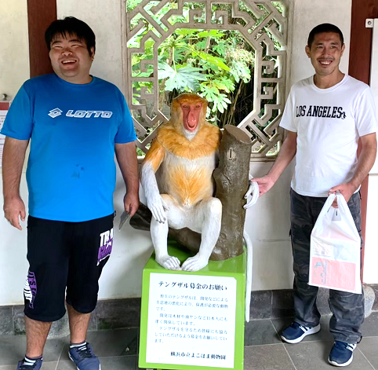
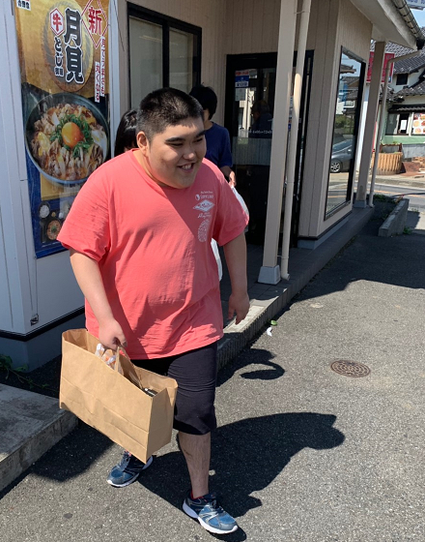
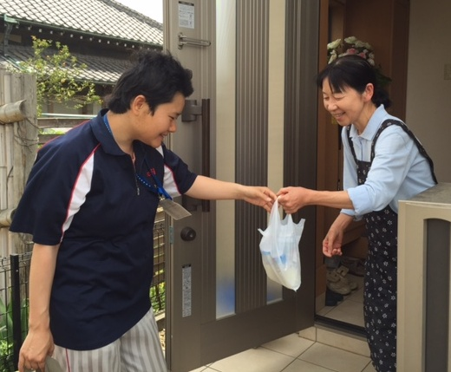
大切な仲間たちの＜未来＞のために

